Slide 1
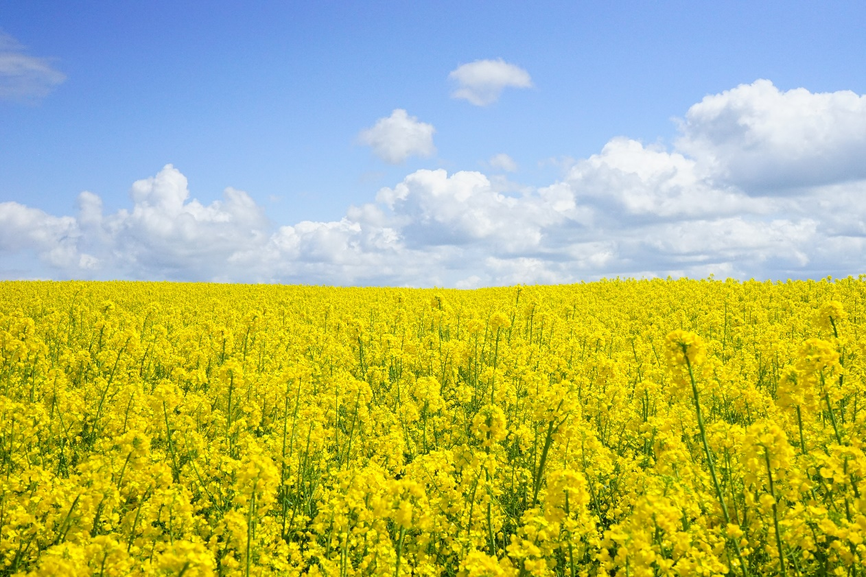
Økt 2 Klimavennlig mat

Slide 2
2A
Kort oppsummert: Hvem har dere valgt å gi råd, hva er problemet dere og hva er de opptatt av?

Slide 3
2B
Tema for denne økten er matproduksjon og klima

Slide 4
2C
Hvilken matvare er mest klimavennlig?
1. Diskuter:
Hvilken matvare er mest klimavennlig? Hvorfor tror dere det?
Hvilken er minst klimavennlig? Hvorfor tror dere det?
2. Ranger matvarene fra det dere mener er mest til minst klimavennlig.
begrunn hvorfor og om dere er usikre.
3. Les tilleggsinformasjonen om matproduksjon og vurder deretter om dere vil rangere annerledes

Slide 5
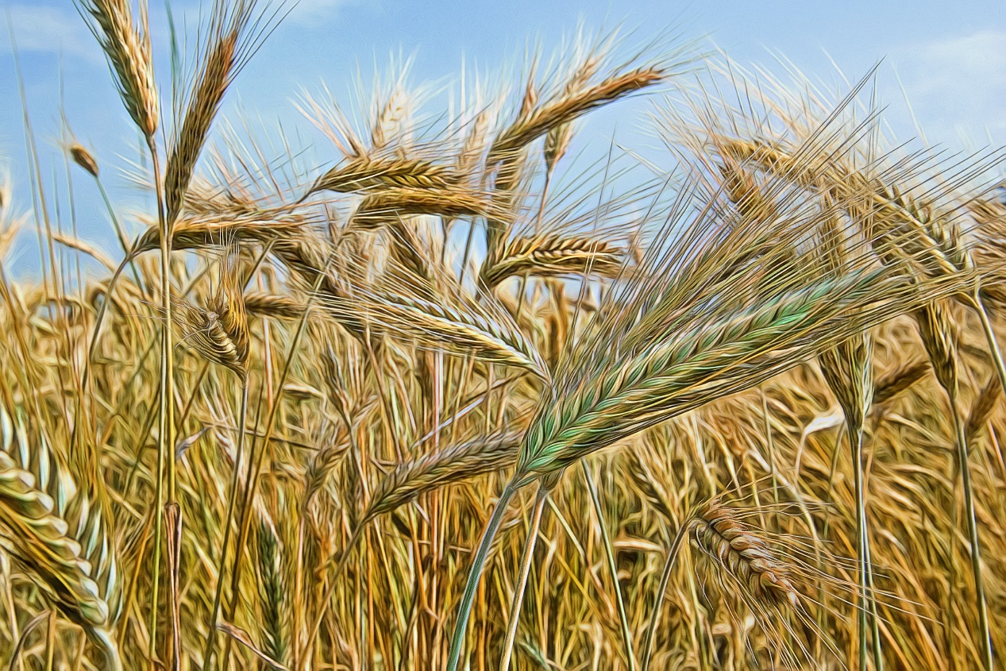
2D Matproduksjon og klima

Slide 6
Klimagasser fra matproduksjon
Karbondioksid (CO₂) er den viktigste av gassene som bidrar til oppvarming i atmosfæren.
I landbruket spiller gassen metan (CH₄) en viktig rolle.
Metan blir produsert under fordøyelsen av fôret og dette utgjør hele 70 prosent av klimagassutslippene fra husdyr i Norge.
Nitrogenoksid er også en gass som slippes ut i forbindelse med matproduksjon og som bidrar til global oppvarming.

Slide 7
Matproduksjon versus transport
Matproduksjon står for så mye som en firedel av menneskers klimagassutslipp.
Produksjonen av maten har mye større påvirkning på klimaet enn transporten av maten.
I Norge ligger forholdstallet mellom produksjon og transport antakelig rundt 50/1.

Slide 8
Noen eksempler på klimautslipp fra matvarer
Produksjon av storfekjøtt gir 10 ganger mer klimagassutslipp enn kylling eller svinekjøtt.
Om kua du spiser også har et liv bak seg som melkeku, gir produksjonen omtrent 5 ganger mer klimagassutslipp enn kylling eller svinekjøtt.
Oppdrettsfisk og villfanget fisk gir enda lavere klimaavtrykk enn kylling og svin.
Grønnsaker eller frukt kan gi et klimagassutslipp på 1/100 per kilo mat sammenlignet med kjøtt fra drøvtyggere.
Produksjon av nøtter kan være med på å redusere mengden CO₂ i atmosfæren fordi trær som plantes for produksjon av nøtter ofte plantes i åpne landskaper. Der tar trærne opp karbondioksid fra atmosfæren og lagrer den i stammen og røttene.

Slide 9
Grafen viser drivhusgassutslippene i et globalt gjennomsnitt basert på data fra 38 700 gårdsbruk og andre slags anlegg for matproduksjon i 119 ulike land.
Basert på:
arealbruk (blå)
gårdsdrift (mørkegrønn)
dyrefôr (grønn)
bearbeiding av maten (lysegrønn)
transport (mørkegul)
nedkjøling og annet i butikken (gul)
innpakking av mat og avfallshåndtering (grå/oransje)
Hva påvirker mest?
Hva påvirker minst?
https://forskning.no/klima-mat/kortreist-mat-betyr-lite-for-klimaet/1644232

Slide 10
Global matproduksjon
Grafen på forrige side viser at:
Transport: For stort sett alle matvarer betyr transport (lysegrønn) veldig lite.
Metanutslipp: Det er metanutslippene fra kjøttkveg på beite eller i fjøs, som gjør at storfekjøtt har så stor påvirkning på klimaet. Også produksjon av kjøtt fra sau/lam, og kuer som holdes for produksjon av ost og melk, fører til store metanutslipp. Ris-produksjon fører også til store metanutslipp, viser nyere forskning. Gris og kylling er ikke drøvtyggere som ku og sau, og skaper ikke de samme problemene.
Drivstoff: En dominerende del av klimagassutslippene ved fiske skyldes at fiskebåtene bruker mye drivstoff.
Nedkjøling/butikk/innpakning/avfall: Legg merke til hvor lite disse faktorene betyr for klimaet, sammenlignet med andre faktorer knyttet til matproduksjon.
Planter: Størst er utslippene ved tomatproduksjon. Minst er utslippene for sitrusfrukter.

Slide 11
Norsk matproduksjon
I Norge er trolig klimagassutslippene fra drøvtyggere, som følge av arealbruk, mindre enn i for eksempel i Brasil, fordi mange dyr går på utmarksbeite.
Metanutslippene fra drøvtyggerne er store også i Norge og det er disse som gjør storfe og sau spesielt lite klimavennlige.
90 prosent av landbruksarealet i Norge, indirekte og direkte, brukes til kjøtt- og fôrproduksjon.
Dessverre er det slik at den lykkelige kua du ser ute på et grønt beite om sommeren, den aller minst klimavennlige typen matproduksjon vi har på grunn av store metanutslippene fra denne kua.

Slide 12
2E
Finn CO₂- utslipp fra matvarene i rangeringsoppgaven ved hjelp CO₂ - kalkulatoren.
https://www.framtiden.no/gronne-tips/mat/sjekk-hvilken-mat-som-er-best-for-miljoet.html
Legg inn verdiene i tabellen i Elevhefte E.

Slide 13
2F
Var det noe som overrasket dere? Hva?
Hvorfor tror dere produksjon og transport av norske epler gir mindre CO₂-utslipp enn epler importert fra Italia?
Hvorfor tror dere produksjon og transport av norske tomater gir mer CO₂-utslipp enn importerte?
Produksjon av storfekjøtt gir mer CO₂-utslipp enn for kyllingkjøtt. Hvorfor tror dere det er slik?
Finnes det en fasit? Hvorfor/hvorfor ikke?

Slide 14
klimavennlig mat
Det er mange ting som innvirker på hvor klimavennlig en matvare er, derfor kan det være utfordrende å velge klimavennlig mat.
Hvis en vil velge klimavennlig er det uansett lurt å velge matvarer som er plantebasert, som er dyrka utendørs eller i drivhus som blir varma opp av fornybare energikilder.
https://forskning.no/klima-mat/kortreist-mat-betyr-lite-for-klimaet/1644232

